Slide 1

PHÒNG GIÁO DỤC VÀ ĐÀO TẠO QUẬN LONG BIÊN
TRƯỜNG TIỂU HỌC ÁI MỘ B
MÔN: TIẾNG VIỆT
PHÂN MÔN : ĐỌC
LỚP 2
Bài: Cái trống trường em

Slide 2


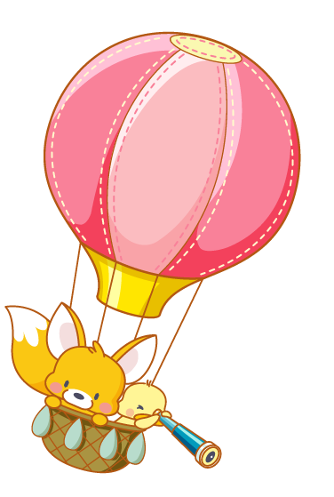


Khởi động
Notes:
Bài giảng thiết kế bởi: Hương Thảo - tranthao121006@gmail.com

Slide 3




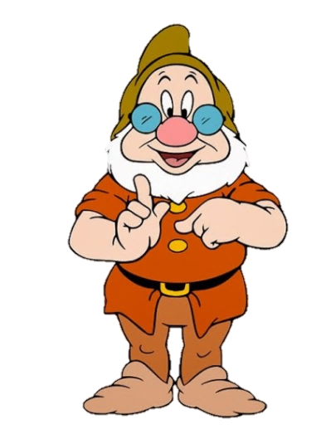
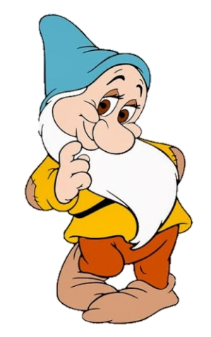
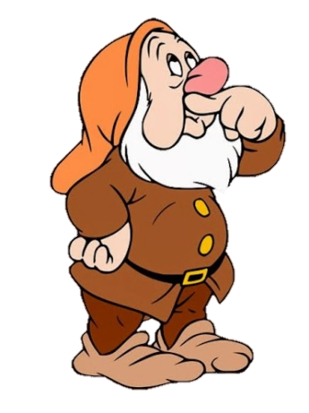


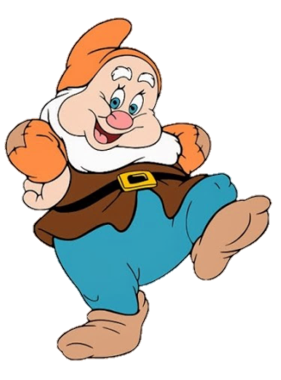
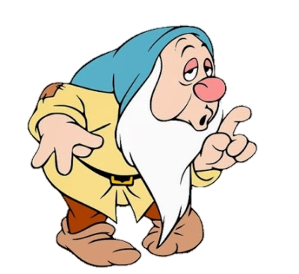

CHƠI TRỐN TÌM
CÙNG BẠCH TUYẾT VÀ 7 CHÚ LÙN

Slide 4





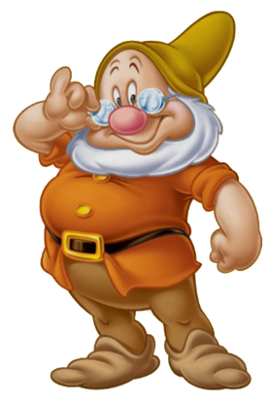


Mùa gì nóng bức
Trời nắng chang chang
Đi học, đi làm
Phải mang nón, mũ ?
A. Mùa xuân
B. Mùa đông
C. Mùa thu
D. Mùa hè
ĐÚNG RỒI

Slide 5

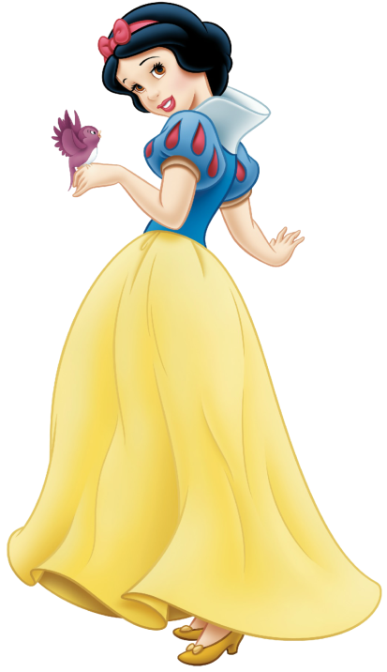

Con gì kêu suốt mùa hè
Cái kèn ở bụng tiếng nghe rất "sầu"
A. Con ong
B.Con ve
C. Con kiến
D. Con thỏ
ĐÚNG RỒI

Slide 6

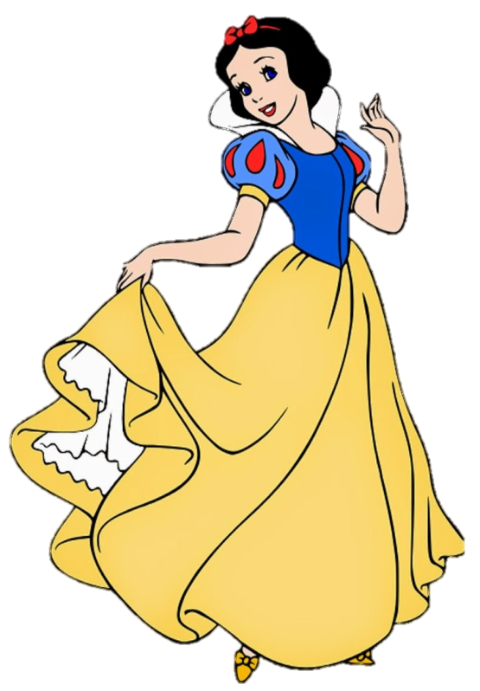
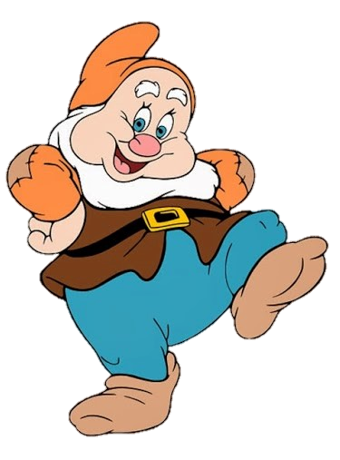
Thân bằng gỗ mặt bằng da
Hễ động đến là kêu la,
Gọi bạn tới tiễn bạn về
Đứng đầu hè cho người đánh - Là gì?
A.Cái trống
B. Cái mõ
C. Cái kẻng
D. Cái kèn
ĐÚNG RỒI

Slide 7


Bài 11: Cái trống trường em

Slide 8







Mục tiêu bài học
1
Đọc đúng các tiếng trong bài
Đọc rõ ràng một bài thơ 4 chữ, biết cách ngắt nhịp thơ.
2
Hiểu nội dung bài: tình cảm gắn bó, thân thiết của các bạn học sinh với trống trường.
3

Slide 9
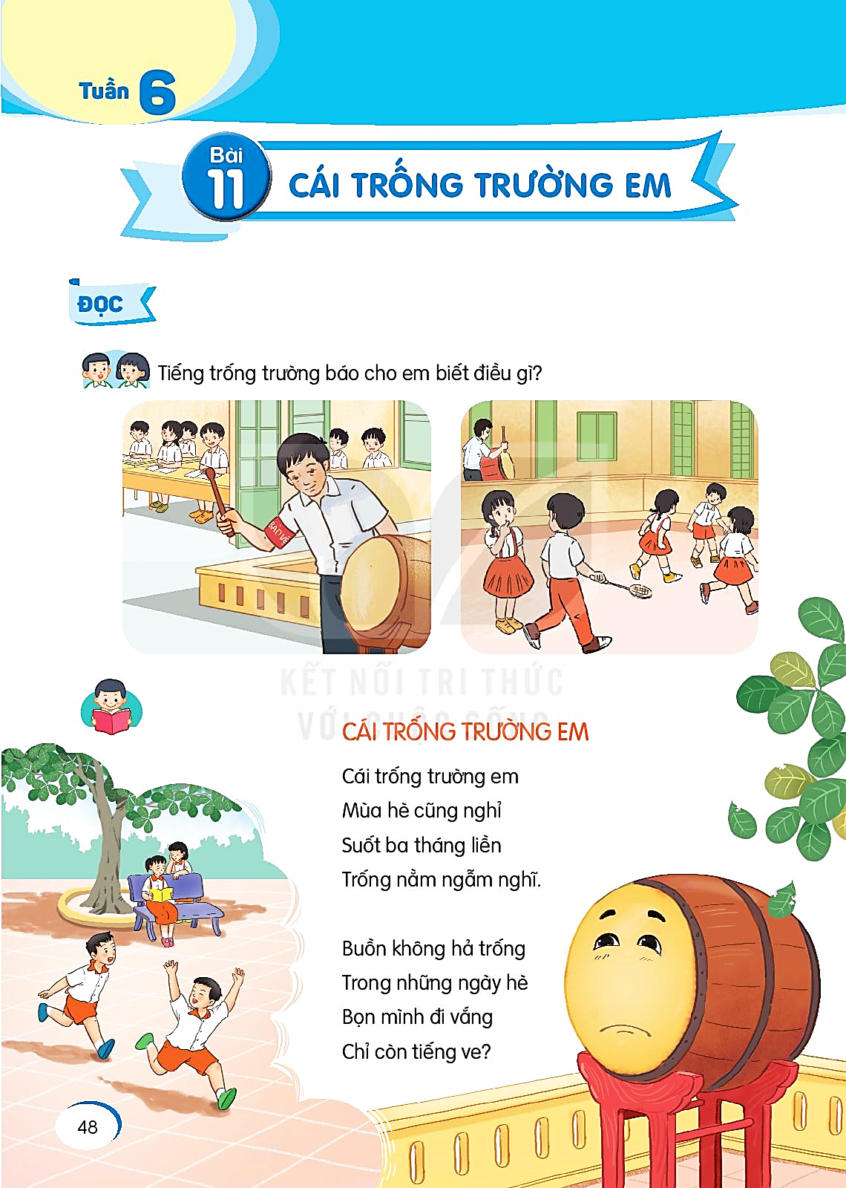
Cái gì báo hiệu cho các con biết đã đến giờ vào lớp?
- Con nghe thấy tiếng trống trường vào những thời điểm nào?
- Vào những thời điểm đó tiếng trống trường báo hiệu điều gì?

Slide 10


Cái trống trường em
Đọc mẫu
Cái trống trường em
Mùa hè cũng nghỉ
Suốt ba tháng liền
Trống nằm ngẫm nghĩ.
Cái trống lặng im
Nghiêng đầu trên giá
Chắc thấy chúng em
Nó mừng vui quá!
Buồn không hả trống
Trong những ngày hè
Bọn mình đi vắng
Chỉ còn tiếng ve?
Kìa trống đang gọi
Tùng! Tùng! Tùng! Tùng!
Vào năm học mới
Giọng vang tưng bừng.
(Thanh Hào)

Slide 11
Luyện đọc từ khó
suốt
ngẫm nghĩ
tưng bừng
Notes:
Bài giảng thiết kế bởi: Hương Thảo - tranthao121006@gmail.com

Slide 12
Giải nghĩa từ
ngẫm nghĩ
: suy nghĩ kĩ, lâu.
tưng bừng
: không khí vui vẻ, nhộn nhịp
Notes:
Bài giảng thiết kế bởi: Hương Thảo - tranthao121006@gmail.com

Slide 13
Cái trống trường em
Cái trống trường em
Mùa hè cũng nghỉ
Suốt ba tháng liền
Trống nằm ngẫm nghĩ.
Cái trống lặng im
Nghiêng đầu trên giá
Chắc thấy chúng em
Nó mừng vui quá!
1
3
Buồn không hả trống
Trong những ngày hè
Bọn mình đi vắng
Chỉ còn tiếng ve?
Kìa trống đang gọi
Tùng! Tùng! Tùng! Tùng!
Vào năm học mới
Giọng vang tưng bừng.
(Thanh Hào)
2
4
Ngắt nghỉ câu

Slide 14
Cái trống trường em
Cái trống trường em
Mùa hè cũng nghỉ
Suốt ba tháng liền
Trống nằm ngẫm nghĩ.
Cái trống lặng im
Nghiêng đầu trên giá
Chắc thấy chúng em
Nó mừng vui quá!
1
3
Buồn không hả trống
Trong những ngày hè
Bọn mình đi vắng
Chỉ còn tiếng ve?
Kìa trống đang gọi
Tùng! Tùng! Tùng! Tùng!
Vào năm học mới
Giọng vang tưng bừng.
(Thanh Hào)
2
4
Đọc nối tiếp đoạn
Bài thơ chia làm mấy khổ?

Slide 15
Cái trống trường em
Cái trống trường em
Mùa hè cũng nghỉ
Suốt ba tháng liền
Trống nằm ngẫm nghĩ.
Cái trống lặng im
Nghiêng đầu trên giá
Chắc thấy chúng em
Nó mừng vui quá!
1
3
Buồn không hả trống
Trong những ngày hè
Bọn mình đi vắng
Chỉ còn tiếng ve?
Kìa trống đang gọi
Tùng! Tùng! Tùng! Tùng!
Vào năm học mới
Giọng vang tưng bừng.
(Thanh Hào)
2
4
Đọc theo nhóm

Slide 16
Cái trống trường em
Cái trống trường em
Mùa hè cũng nghỉ
Suốt ba tháng liền
Trống nằm ngẫm nghĩ.
Cái trống lặng im
Nghiêng đầu trên giá
Chắc thấy chúng em
Nó mừng vui quá!
1
3
Buồn không hả trống
Trong những ngày hè
Bọn mình đi vắng
Chỉ còn tiếng ve?
Kìa trống đang gọi
Tùng! Tùng! Tùng! Tùng!
Vào năm học mới
Giọng vang tưng bừng.
(Thanh Hào)
2
4
Đọc toàn bài

Slide 17




Trả lời câu hỏi

Slide 18
1. Bạn học sinh kể gì về trống trường trong những ngày hè?
Cái trống trường em
Mùa hè cũng nghỉ
Suốt ba tháng liền
Trống nằm ngẫm nghĩ.
Buồn không hả trống
Trong những ngày hè
Bọn mình đi vắng
Chỉ còn tiếng ve?
Bạn học sinh kể về trống trường trong những ngày hè là:
→ Trống cũng nghỉ
Trống nằm ngẫm nghĩ
Trống buồn vì vắng học sinh

Slide 19
2. Tiếng trống trường trong khổ thơ cuối báo hiệu điều gì?
Kìa trống đang gọi
Tùng! Tùng! Tùng! Tùng!
Vào năm học mới
Giọng vang tưng bừng.
→ Tiếng trống báo hiệu một năm học mới bắt đầu.
Tiếng trống đó mang lại cảm xúc gì?
→ Cảm xúc tưng bừng, phấn khởi.

Slide 20
3. Khổ thơ nào cho thấy bạn học sinh trò chuyện với trường trường như với một người bạn?
Cái trống trường em
Mùa hè cũng nghỉ
Suốt ba tháng liền
Trống nằm ngẫm nghĩ.
Cái trống lặng im
Nghiêng đầu trên giá
Chắc thấy chúng em
Nó mừng vui quá!
Buồn không hả trống
Trong những ngày hè
Bọn mình đi vắng
Chỉ còn tiếng ve?
Buồn không hả trống
Trong những ngày hè
Bọn mình đi vắng
Chỉ còn tiếng ve?
Kìa trống đang gọi
Tùng! Tùng! Tùng! Tùng!
Vào năm học mới
Giọng vang tưng bừng.

Slide 21
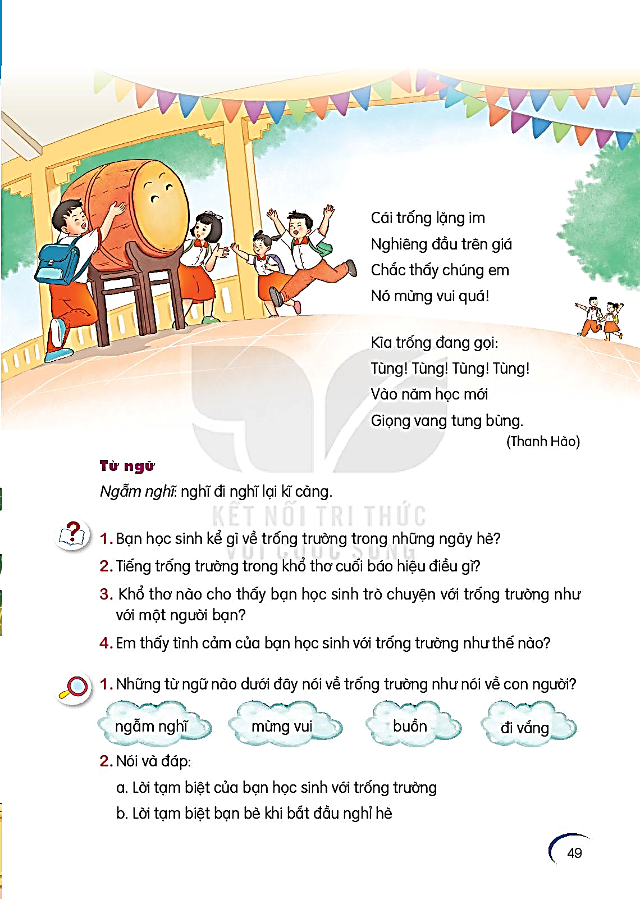
4. Em thấy tình cảm của bạn HS với trống trường như thế nào?
→ Em thấy tình cảm của bạn HS với trống trường rất gắn bó thân thiết.

Slide 22
Cái trống trường em
Cái trống trường em
Mùa hè cũng nghỉ
Suốt ba tháng liền
Trống nằm ngẫm nghĩ.
Cái trống lặng im
Nghiêng đầu trên giá
Chắc thấy chúng em
Nó mừng vui quá!
Buồn không hả trống
Trong những ngày hè
Bọn mình đi vắng
Chỉ còn tiếng ve?
Kìa trống đang gọi
Tùng! Tùng! Tùng! Tùng!
Vào năm học mới
Giọng vang tưng bừng.
(Thanh Hào)
Đọc lại toàn bài

Slide 23
Luyện tập

Slide 24

1. Những từ ngữ nào dưới đây nói về trống trường như nói về con người?
ngẫm nghĩ
mừng vui
buồn
đi vắng

Slide 25
2. Nói và đáp:
a) Lời tạm biệt của bạn học sinh với trống trường.
b) Lời tạm biệt bạn bè khi bắt đầu nghỉ hè.

Slide 26


Củng cố bài học

